Slide 1
Egzamin ósmoklasisty 2022/2023

Slide 2
Harmonogram przeprowadzania egzaminu
Termin główny – 23.-25.05.2023 (wtorek, środa, czwartek)
Termin dodatkowy – 12.-14.06.2023 (poniedziałek, wtorek, środa)

Slide 3
1. Do egzaminu w terminie dodatkowym przystępuje uczeń, który:
a) nie przystąpił do egzaminu ósmoklasisty z danego przedmiotu lub przedmiotów w terminie głównym z przyczyn losowych bądź zdrowotnych ALBO
b) przerwał lub któremu przerwano i unieważniono egzamin ósmoklasisty z danego przedmiotu lub przedmiotów w terminie głównym (również z przyczyn losowych lub zdrowotnych).
2. Do egzaminu ósmoklasisty w terminie dodatkowym zdający przystępuje również uczeń, któremu dyrektor OKE lub dyrektor CKE unieważnił egzamin z danego przedmiotu lub przedmiotów.
3. Do egzaminu ósmoklasisty w terminie dodatkowym zdający przystępuje w szkole, której jest uczniem.

Slide 4
Struktury egzaminu
23 maja 2023 r. – język polski (godz. 9:00)
24 maja 2023 r. – matematyka (godz. 9:00)
25 maja 2023 r. – język angielski (godz. 9:00)

Slide 5
Czas trwania poszczególnych części
Część pierwsza:
język polski – trwa 120 minut
Część druga:
matematyka – trwa 100 minut
Część trzecia:
język angielski - trwa 90 minut

Slide 6
Przedłużenie czasu trwania egzaminu dotyczy uczniów: - z autyzmem, w tym z zespołem Aspergera - ze specyficznymi trudnościami w uczeniu się, w tym z dysleksją, dysgrafią, dysortografią, dyskalkulią - z chorobami przewlekłymi - niepełnosprawnych intelektualnie w stopniu lekkim
język polski – do 180 minut
matematyka – do 150 minut
język angielski – do 135 minut

Slide 7
Zakres sprawdzanych umiejętności:
rozporzadzenie-ministra-edukacji-i-nauki-z-dnia-15-lipca-2022-r.-w-sprawie-wymagan-egzaminacyjnych-dla-egzaminu-osmoklasisty-przeprowadzanego-w-roku-szkolnym-2022_2023-i-2023_2024.pdf

Slide 8
Zasady przeprowadzania egzaminu
Zdający powinni mieć przy sobie dokument stwierdzający tożsamość (np. legitymację szkolną).
O godzinie wyznaczonej przez przewodniczącego zespołu egzaminacyjnego uczniowie wchodzą do sali egzaminacyjnej pojedynczo. Przed wejściem do sali uczniowie losują numery stolików (nie dotyczy uczniów z dostosowaniami).
W czasie trwania egzaminu uczniowie nie powinni opuszczać sali egzaminacyjnej. W przypadku konieczności wyjścia zdający sygnalizuje taką potrzebę przez podniesienie ręki.
Członkowie zespołu nadzorującego mogą udzielać odpowiedzi na pytania zdających związane wyłącznie z kodowaniem arkusza oraz instrukcją dla zdającego.
Uczeń, który jest chory, może korzystać z zaleconego przez lekarza sprzętu medycznego i leków koniecznych ze względu na chorobę, pod warunkiem że taka konieczność została zgłoszona przewodniczącemu zespołu egzaminacyjnego przed rozpoczęciem danej części egzaminu.

Slide 9
Zasady przeprowadzania egzaminu – c.d.
Uczeń ma dodatkowo 5 minut, które przeznaczone są na sprawdzenie poprawności przeniesienia odpowiedzi do zadań zamkniętych na kartę odpowiedzi po zakończeniu czasu przewidzianego na rozwiązanie zadań (dotyczy zdających, którzy mają obowiązek zaznaczenia odpowiedzi na karcie odpowiedzi).

Slide 10
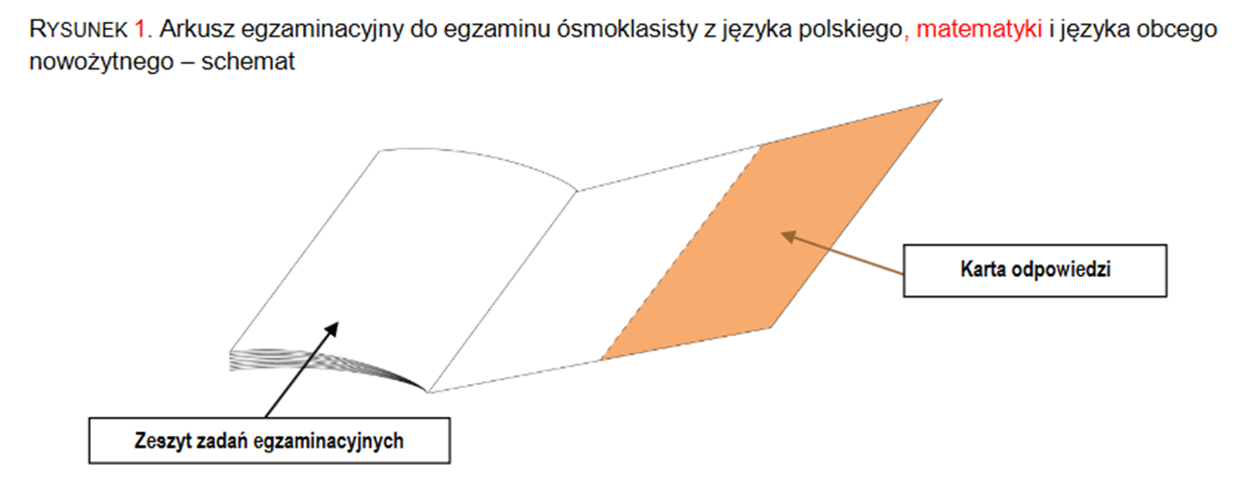
Praca z arkuszem egzaminacyjnym
po otrzymaniu arkusza uczeń sprawdza jego kompletność – braki zgłasza przez podniesienie ręki przewodniczącemu zespołu nadzorującego.

Slide 11
Uczeń zapoznaje się z instrukcją.
koduje arkusz (w przypadku uczniów z dostosowaniami czynność tę wykonują członkowie zespołu nadzorującego egzamin)
*Przed rozpoczęciem egzaminu ósmoklasisty z każdego przedmiotu, w wyznaczonych miejscach arkusza egzaminacyjnego (na stronie tytułowej zeszytu zadań egzaminacyjnych oraz na karcie odpowiedzi), uczeń zamieszcza kod ucznia i numer PESEL oraz naklejki przygotowane przez okręgową komisję egzaminacyjną. Uczeń nie podpisuje arkusza egzaminacyjnego.

Slide 12
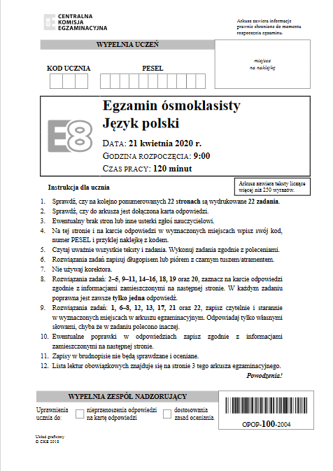
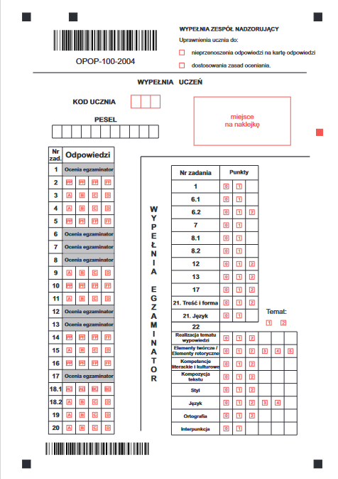

Slide 13
po czynnościach organizacyjnych i zapisaniu godziny rozpoczęcia i zakończenia egzaminu uczeń rozpoczyna pracę z arkuszem/następuje odtworzenie płyty CD (część język obcy)
Uczniowie spóźnieni nie będą wpuszczeni do sali egzaminacyjnej!!!

Slide 14
Zaznaczanie odpowiedzi
Jeśli uczeń ukończył pracę przed wyznaczonym czasem, zgłasza to zespołowi nadzorującemu przez podniesienie ręki, zamyka arkusz i odkłada go na brzeg stolika.
Przewodniczący zespołu nadzorującego lub członek zespołu nadzorującego w obecności ucznia sprawdza kompletność materiałów.
Dodatkowo, jeżeli zdający zgłasza zakończenie pracy wcześniej niż na 10 minut przed zakończeniem czasu przeznaczonego na pracę z arkuszem – przed odebraniem jego arkusza egzaminacyjnego członek zespołu nadzorującego sprawdza, czy uczeń zaznaczył odpowiedzi na karcie odpowiedzi.
W przypadku braku zaznaczeń poleca zdającemu wykonanie tej czynności (nie dotyczy uczniów korzystających z arkuszy w formie dostosowanej do niepełnosprawności oraz uczniów ze specyficznymi trudnościami w uczeniu się).

Slide 15
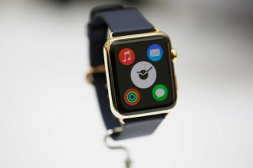
Urządzenia telekomunikacyjne

Slide 16
Przybory i materiały
Pióro/długopis z czarnym tuszem/atramentem – wszystkie części (niedozwolone jest korzystanie z długopisów zmywalnych/ścieralnych).
Linijka – matematyka (rysunki – długopisem; nie wykonuje się rysunków ołówkiem).
Woda mineralna (małą butelkę przynosi uczeń we własnym zakresie).
Osoby z chorobami przewlekłymi, chore lub niesprawne czasowo mogą korzystać z zaleconego przez lekarza sprzętu medycznego i leków koniecznych ze względu na chorobę.
Podczas egzaminu uczeń nie może korzystać z kalkulatora i słowników.

Slide 17
Samodzielna praca ucznia
W przypadku:
a. stwierdzenia niesamodzielnego rozwiązywania zadań przez ucznia
b. wniesienia lub korzystania przez ucznia w sali egzaminacyjnej z urządzenia telekomunikacyjnego albo materiałów lub przyborów pomocniczych niewymienionych w komunikacie o przyborach
c. zakłócania przez ucznia prawidłowego przebiegu egzaminu, w sposób utrudniający pracę pozostałym uczniom
– przewodniczący zespołu egzaminacyjnego przerywa i unieważnia temu uczniowi egzamin.

Slide 18
Możliwość wglądu do sprawdzonych i ocenionych prac
Uczeń lub jego rodzice mają prawo wglądu do sprawdzonej i ocenionej pracy egzaminacyjnej tego ucznia, w miejscu i czasie wskazanym przez dyrektora okręgowej komisji egzaminacyjnej, w terminie 6 miesięcy od dnia ogłoszenia wyników egzaminu ósmoklasisty, tj. od 3 lipca 2023 r. 3 stycznia 2024 r..
Nie dopuszcza się możliwości dokonywania wglądu przez pełnomocnika lub z udziałem pełnomocnika albo innej osoby wskazanej przez zdającego lub jego rodziców.
Wniosek o wgląd do pracy egzaminacyjnej składa się do dyrektora właściwej komisji okręgowej. Wnioski o wgląd są przyjmowane i rozpatrywane od dnia udostępnienia w ZIU (SIOEO) informacji o wynikach egzaminu ósmoklasisty. tj. od 3 lipca 2023 r., zgodnie z kolejnością wpływu.
Okręgowa komisja egzaminacyjna nie zwraca kosztów podróży związanych z dojazdem osoby uprawnionej do wglądu, w tym zdającego, do miejsca wglądu wyznaczonego przez dyrektora komisji okręgowej.

Slide 19
Terminy
3 lipca 2023 r. – udostępnienie w ZIU (SIOEO) wyników egzaminu ósmoklasisty
6 lipca 2023 r. – wydanie zdającym zaświadczeń/informacji o szczegółowych wynikach egzaminu ósmoklasisty

Slide 20
Informacje o egzaminie
strona internetowa Centralnej Komisji Egzaminacyjnej – www.cke.gov.pl
(zakładka „egzamin ósmoklasisty”: informatory o egzaminie ósmoklasisty od roku szkolnego 2018/2019, przykładowe arkusze egzaminacyjne, arkusze egzaminu próbnego, zestawy powtórzeniowe zadań egzaminacyjnych, arkusze wykorzystane do przeprowadzenia egzaminu ósmoklasisty w latach 2019-2022)
strona internetowa Okręgowej Komisji Egzaminacyjnej - www.oke.gda.pl

Slide 21
Dziękuję za uwagę
i życzymy powodzenia!

